Slide 1
«Спорт – альтернатива пагубным привычкам»
Выполнила: Ученица 9 «б» класса МБОУ «Коммунаровская средняя общеобразовательная школа № 1» Лелик Виктория Руководитель: Гайворонская Наталия Георгиевна

Slide 2
Введение
Каждый нормальный человек стремится прожить долго и счастливо. Но что мы делаем для этого? Сегодня мы каждый день сталкиваемся с вредными привычками, даже если сами ведем здоровый образ жизни. Каждый молодой человек должен осознать, что здоровый образ жизни – это успех, его личный успех.

Slide 3
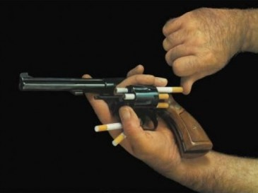
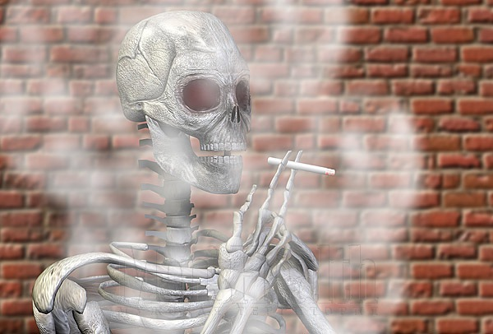
Курение – это смерть
Курение способно вызвать смерть мучительного и медленного характера, доказано, что более 90% диагностируемого рака легких связано с курением. Курение является одним из основополагающих факторов риска развития сердечно сосудистых заболеваний. Со стороны пищеварительной системы вред курения определяется наличием таких заболеваний как рак желудка, рак поджелудочной железы, язва желудка. Никотин, входящий в состав табака, отрицательно воздействует на центры, отвечающие за эрекцию у мужчин, происходящую в спинном мозге. Таким образом, вреда от курения значительно больше, чем пользы. Никогда не поздно изменить себя и бросить это не нужное занятие.

Slide 4
Алкоголь - зло
Алкоголь – это своеобразный наркотик, и его употребление парализует многие важные функции человеческого мозга. Употребление алкоголя приводит к нарушению процесса формирования личности, к ее деградации. Алкоголь расшатывает нервную систему, ослабляет силу воли, делает человека агрессивным и грубым. Алкоголь увеличивает риск развития рака груди, развития злокачественных опухолей желудочно – кишечного тракта, в среднем на 40%, по сравнению с непьющими людьми. Алкоголь может увеличить риск рождения ребенка с врожденными аномалиями нервной системы и вызвать задержку роста.

Slide 5
Наркотики
Наркомания в России стоит на первом месте. Любой наркотик – сильнейший яд, разрушающий весь организм. Наркотики оказывают влияние прежде всего на нервную систему и головной мозг. В результате воздействия человек начинает тупеть, доходя до идиотизма. Серьезно страдает и сердце. Сердечная мышца работает на износ. Поражаются и другие системы организма. Ослабевает и иммунитет. Нарушается работа пищеварительной системы. Таким образом, прием любых наркотиков разрушительно действует на организм человека во всех отношениях.

Slide 6
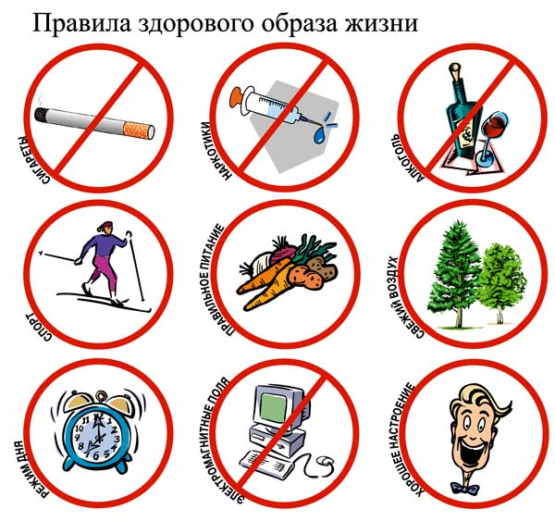
Скажи вредным привычкам - НЕТ

Slide 7
Влияние физической культуры на здоровье нации
Чем больше людей занимаются спортом, тем больше остальных (а в частности детей) захотят быть похожими на них. Также этому способствуют трансляции спортивных соревнований по телевизору.

Slide 8
Активное физическое действие является эффективной заменой вредной привычки. Старайтесь вникнуть в суть упражнения, попытайтесь добиться хороших результатов, и вы заметите, что думать об алкоголе или курении некогда!

Slide 9
Человек, занимающийся спортом
Иммунная система: хорошая закалка, редко болеет
Продолжительность жизни: если не учитывать несчастные случаи на соревнованиях и некоторые проблемы со здоровьем, возникающие не у всех, то достаточно продолжительная
Сердечно - сосудистая система: усиливает функцию сердца, улучшение кровотока, снижение артериального давления, нормализация содержания жиров в крови, укрепление мышцы
Умственная способность: лучше память, способность мыслить
Пищеварительная система: хорошо усваиваются вещества, нормализация водно – солевых обменов

Slide 10
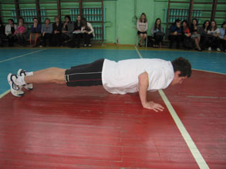
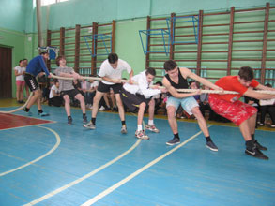
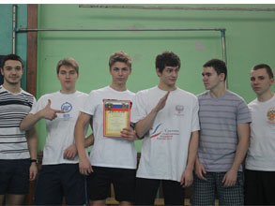
Наша школа выбирает спорт
В канун Дня защитника Отечества состоялся традиционный военно-спортивный конкурс среди команд юношей 9б, 10 и 11 классов нашей школы. Ребятам предстояло продемонстрировать навыки строевой подготовки, исполнения песни, физическую подготовку. Выступления групп поддержки стали украшением праздника.

Slide 11
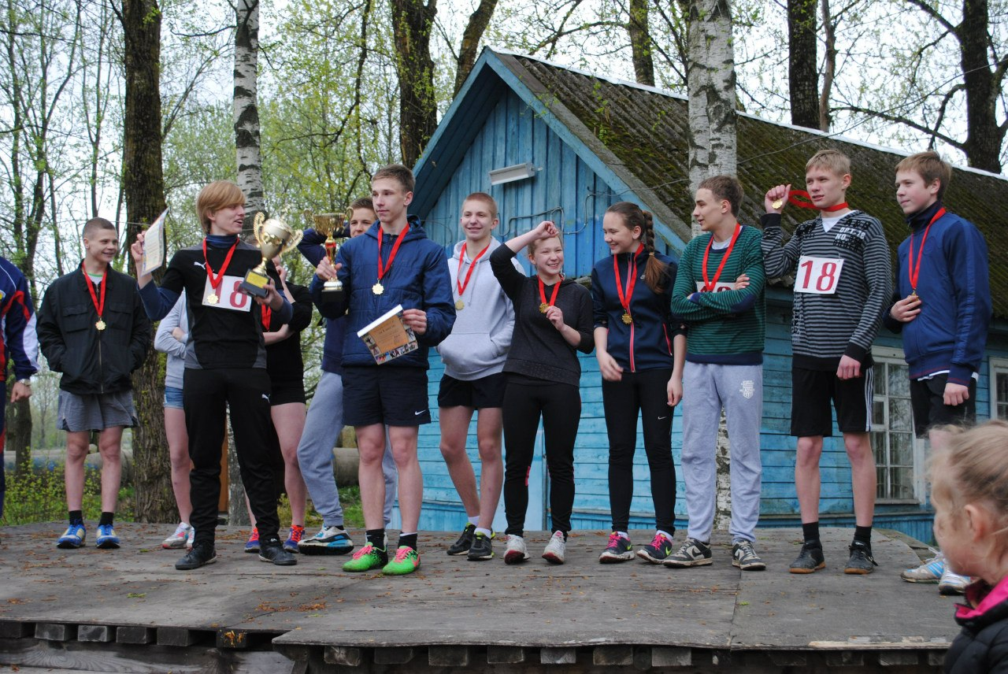
Благодаря Нашим учителям мы достигаем успехов в спорте

Slide 12
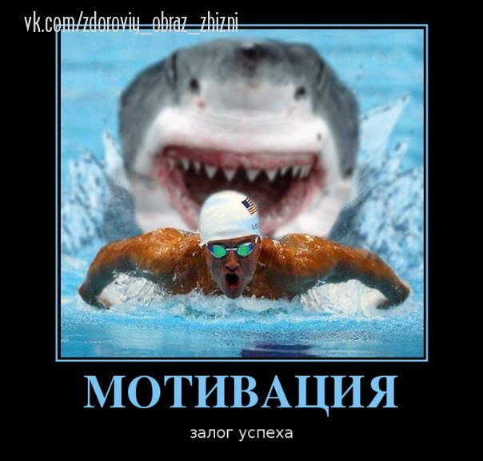
Занятие физкультурой – одна из основных составляющих здорового образа жизни

Slide 13
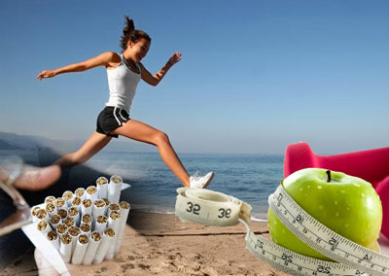
7 правил здорового образа жизни
1.Спать нужно от 7 до 9 часов 2.При употреблении пищи: не нужно смешивать. Переедать. 3.Как можно больше двигаться, ходить и как можно меньше сидеть 4.Активно заниматься спортом 5. Нужно всегда следить за своей осанкой, и при ходьбе и при сидении 6.Следить за гигиеной 7.Эмоции. Старайтесь как можно больше радоваться жизни

Slide 14
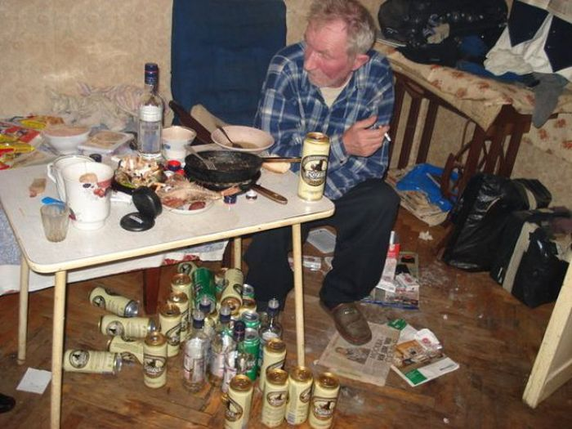
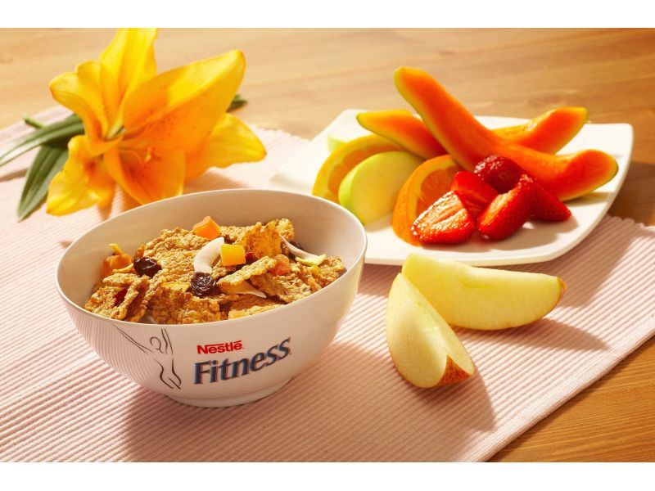
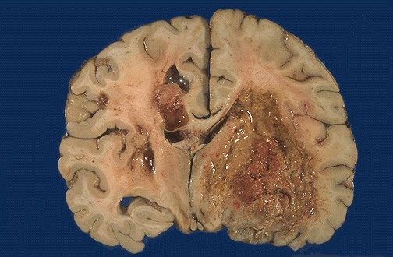
А на какой стороне ты?
Польза
Вред

Slide 15
Список использованной литературы
http://www.vitamarg.com/article/life/2982-7pravil-zhizni
http://yandex.ru/images/search?text=%D0%BA%D0%B0%D1%80%D1%82%D0%B8%D0%BD%D0%BA%D0%B8%20%D0%B0%D0%BB%D0%BA%D0%BE%D0%B3%D0%BE%D0%BB%D1%8F&uinfo=sw-1280-sh-1024-ww-1263-wh-881-pd-1-wp-5x4_1280x1024
http://yandex.ru/images/search?text=%D0%BA%D0%B0%D1%80%D1%82%D0%B8%D0%BD%D0%BA%D0%B8%20%D0%BD%D0%B0%D1%80%D0%BA%D0%BE%D1%82%D0%B8%D0%BA%D0%BE%D0%B2&uinfo=sw-1280-sh-1024-ww-1263-wh-881-pd-1-wp-5x4_1280x1024
http://kommunar-school-1.narod.ru/
https://ru.wikipedia.org/wiki/%CD%E0%F0%EA%EE%F2%E8%EA
http://www.alcoholism.ru/chapter10.htm
http://osigaretah.ru/

